Slide 1
স্বাগতম

Slide 2
পরিচিতি
আকলিমা আক্তার
সহকারি শিক্ষিকা
তারাটি উচ্চ বিদ্যালয়,
তারাকান্দা,ময়মনসিংহ

Slide 3
পাঠ পরিচিতি
শ্রেণীঃনবম
বিষয়ঃভূগোল
অধ্যায়ঃ৪

Slide 4
আজকের পাঠ
পর্বত

Slide 5
শিখনফল
এই পাঠ শেষে শিক্ষার্থীরা
ভঙ্গিল পর্বত সম্পর্কে বর্ণনা করতে পারবে।
আগ্নেয় পর্বত সম্পর্কে ব্যাখ্যা করতে পারবে।
চ্যুতি স্তূপ পর্বত সম্পর্কে বলতে পারবে।
ল্যাকোলিথ পর্বত সম্পর্কে লিখতেপারবে।

Slide 6
পর্বতের প্রকারভেদ
উৎপত্তিগত বৈশিষ্ট্য ওগঠনপ্রকৃতিরভিত্তিতে পর্বত প্রধানত ৪ প্রকার।যথাঃ
ভঙ্গিল পর্বত
আগ্নেয় পর্বত
চ্যুতি স্তূপ পর্বত
ল্যাকোলিথ পর্বত

Slide 7
ভঙ্গিল পর্বত

Slide 8
একক কাজ
ভঙ্গিল পর্বত কিভাবে হয়?

Slide 9
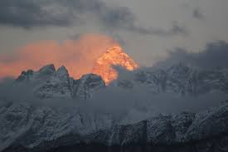
আগ্নেয় পর্বত

Slide 10
দলগত কাজ
দল ক
দল খ
আগ্নেয় পর্বতকে কি বলা হয়?
আগ্নেয় পর্বতের আকৃতি কেমন

Slide 11
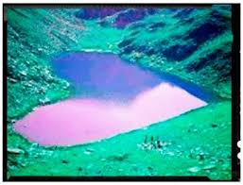
চ্যুতি স্তূপ পর্বত

Slide 12
জোড়ায় কাজ
চ্যুতি স্তূপ পর্বত কিভাবে গঠিত হয়?

Slide 13
ল্যাকোলিথ পর্বত

Slide 14
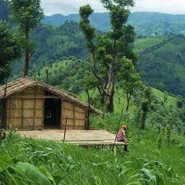
বাড়ির কাজ
বিভিন্ন পর্বতের বৈশিষ্ট্য তালিকা করে লিখে আনবে।

Slide 15
মূল্যায়ন
ভঙ্গিল পর্বত সম্পর্কে বর্ণনা কর।
আগ্নেয় পর্বত সম্পর্কে ব্যাখ্যা কর।
চ্যুতি স্তূপ পর্বত সম্পর্কে বল।
ল্যাকোলিথ পর্বত সম্পর্কে লিখ।

Slide 16
ধন্যবাদ

